Slide 1
Präsentation des Prototyps
PG Wireless Link Emulation

Slide 2
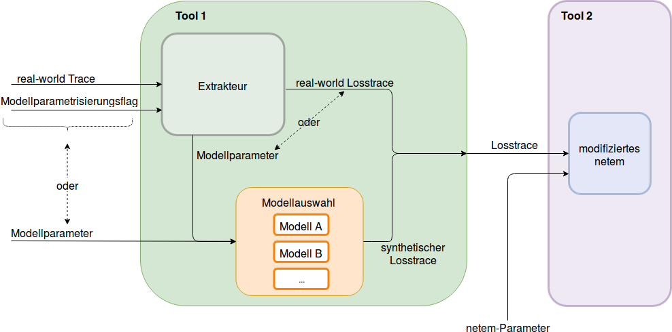
Meilenstein 2 - Zielsetzung
Notes:
2

Slide 3
Tool 1 | TraceGenerator
Spezifische Zielsetzung
Paketverlustmodelle
Bernoulli
Simple Gilbert
Gilbert
Gilbert-Elliot
4-State-Markov
Weitere Zielsetzungen
Reproduzierbarkeit
Gleichverteilte Zufallszahlen
Reproduzierbare Zufallszahlen
Seedübergabe per Parameter
Skalierbarkeit
Große Periodenlänge
Mersenne-Twister-Generator
Notes:
Skalierbarkeit: Viele Pakete

Slide 4









Modell-Validierung
Ablauf
Netem
Ping
Log
Trace
Parameter
Generator
Trace
Validierungstool
Kolmogorov-
Smirnov Test
Validierungstool
Input: 0000001111100000001111111
Output: -6 5 -7 7
R: ECDF

Slide 5
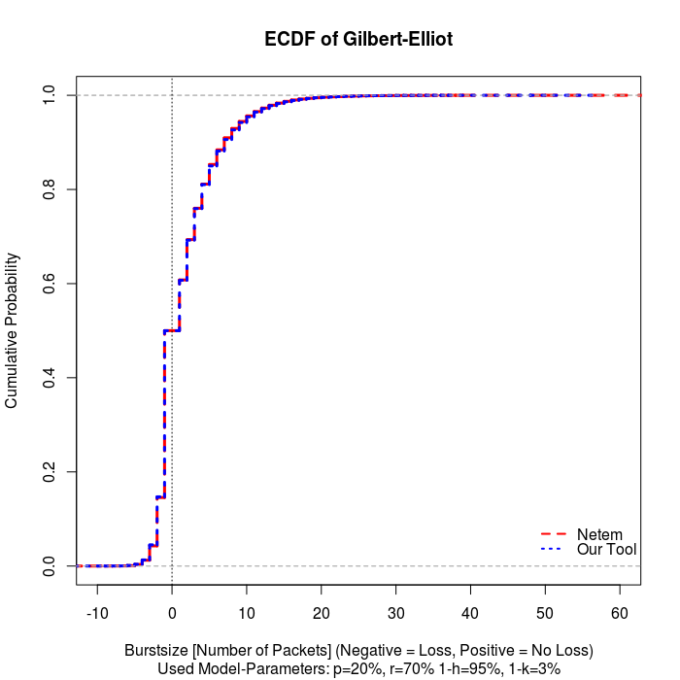
Modell-Validierung
Ergebnisse

Slide 6


Modell-Validierung
Ergebnisse
Modell | Paketverlust |  | D | P-Wert | Entscheidungs-wert
 | Netem | Wir
Bernoulli GEMODEL | 10,723% | 11,936% | 0,059245 | 2,2e-16 | 0,01338
Bernoulli RAND | 12,048% | 11,936% | 0,003061 | 0,989 | 0,01342
Simple Gilbert | 12,308% | 12,294% | 0,002146 | 1 | 0,01348
Gilbert | 11,136% | 11,057% | 0,003336 | 0,983 | 0,01407
Gilbert-Elliot | 23,383% | 23,288% | 0,003706 | 0,756 | 0,00107
Markov | 24,539% | 24,623% | 0,001268 | 1 | 0,00965

Slide 7
Parameterschätzung aus Traces
Schätzverfahren
Bernoulli, Simple Gilbert
Zustände eindeutig identifizierbar
Zuverlässig
Gilbert-Elliot
Good-State Schwellenwert: gMin
RFC3611: gMin=16
Zustände in Trace definieren
Ergebnis hängt stark von Schwellenwert ab
Gilbert
Gilberts Methode
Parameter können unmögliche Werte annehmen
Unzuverlässig
4-State-Markov
Zwei Schwellenwerte gMin, bMin
Keine Empfehlungen in der Literatur
Zustände in Trace definieren
Ergebnis hängt stark von Schwellenwerte ab

Slide 8
Parameterschätzung aus Traces
Gilbert-Elliot Ergebnisse
gMin | p | r | k | h | Verlust [%]
Trace | 0,04 | 0,9 | 0,95 | 0,02 | 6,011
4 | 0,012 | 0,249 | 0,964 | 0,415 | 6,039
7 | 0,016 | 0,151 | 0,974 | 0,607 | 6,028
10 | 0,018 | 0,099 | 0,981 | 0,71 | 6,055
13 | 0,019 | 0,069 | 0,986 | 0,77 | 6,102
16 | 0,019 | 0,051 | 0,989 | 0,811 | 6,066
19 | 0,019 | 0,034 | 0,992 | 0,838 | 6,005

Slide 9
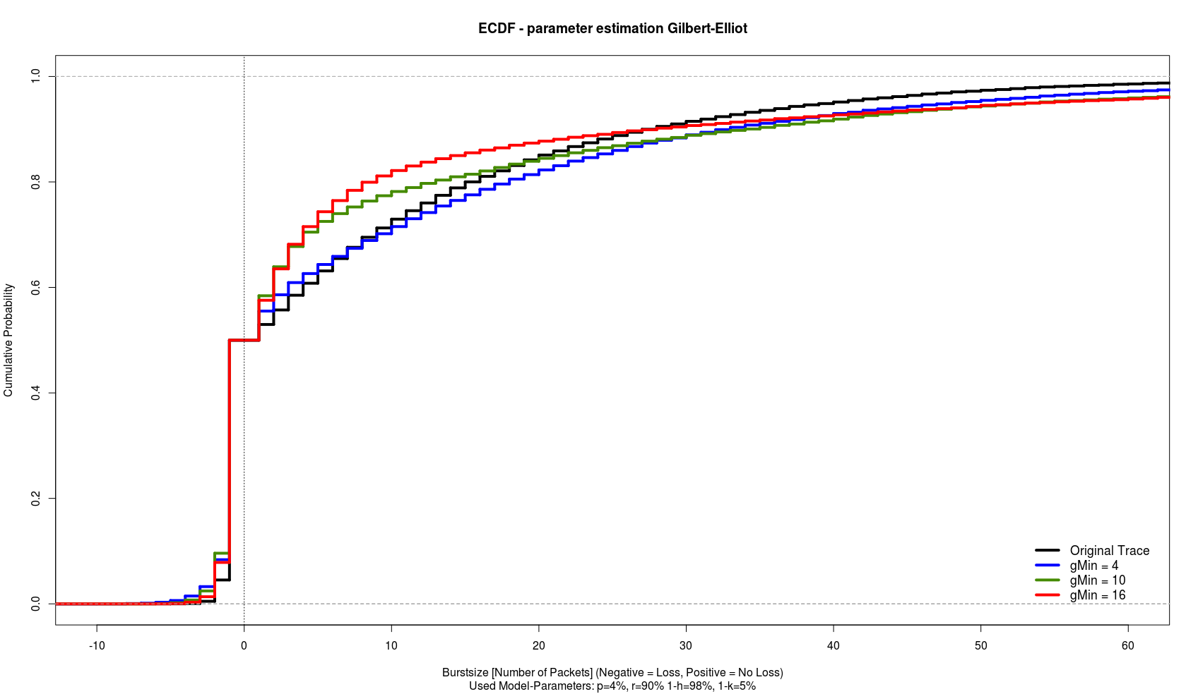
Parameterschätzung aus Traces
Gilbert-Elliot Ergebnisse

Slide 10
Ausblick
Kompatibilität zu weiteren Protokollen herstellen
TCP
Verbesserung der Parameterschätzung aus Trace
Gilbert, Gilbert-Elliot: Brute-Force Methode
4-State-Markov: Kaum Literatur
Möglicher Ansatz: Baum-Welch Algorithmus für das Hidden-Markov-Model
Problem: Ist unser Problem ein HMM?
Wenn nein: Evtl. transformierbar?

Slide 11
Meilenstein 2 - Zielsetzung
Notes:
11

Slide 12


Tool 2 | Modifiziertes Netem
Entwicklungsumgebung
Ubuntu 18.04 LTS
Linux Kernel 4.17.0
Iproute2 4.15
Funktionalität
Ermöglicht Netzwerkemulation
Delay, loss, duplication, und re-ordering von Paketen
Bestandteile
tc-Userinterface
Teil von iproute2
Ermöglicht Paketverarbeitung
Kernelmodule
Zuständig für Netzwerkemulation

Slide 13
Herausforderung
„Beliebig“ große Traces einlesen
Design Möglichkeiten
Auslesen des Trace im Kernel
Senden des Trace per Netlink
Kopieren des Trace im Kernel aus Userspace
Sollten nie im Kernel ausgeführt werden
I/O-Operationen im Kernel nicht mehr möglich
Komplex, wegen umfangreicherer Änderungen
Sprengt den Ramen für den Protorypen
copy_from_user()
Problematische Speicherfreigabe

Slide 14
Herausforderung
Kopieren des Trace im Kernel aus Userspace
fork()
Stack
Heap
Shared Memory
Max 8192 Bytes
Memory leaks

Slide 15
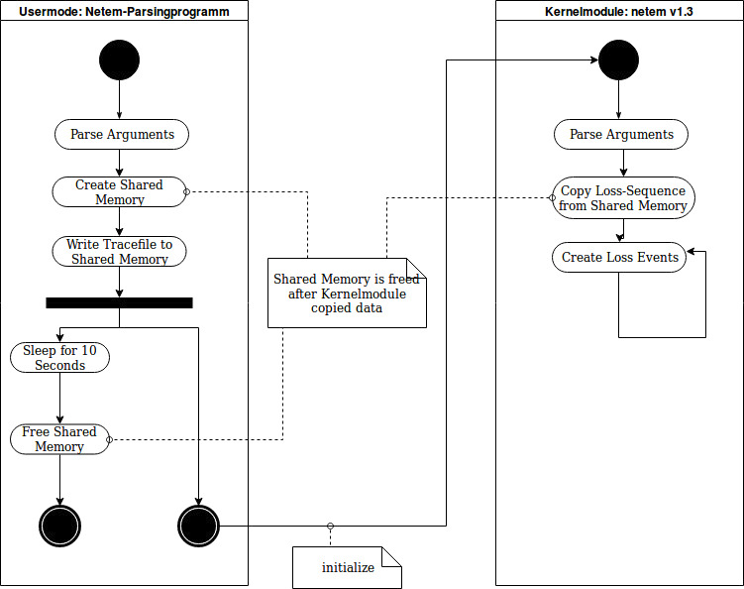
Modifizierungen

Slide 16
Ausblick
Erweiterung Shared Memory
Kommunikation zwischen Kernel und Child
Full Copy vs. Partial Copy
Performancetest
Erweiterbarkeit um weitere Trace-Eigenschaften

Slide 17
ANHANG

Slide 18
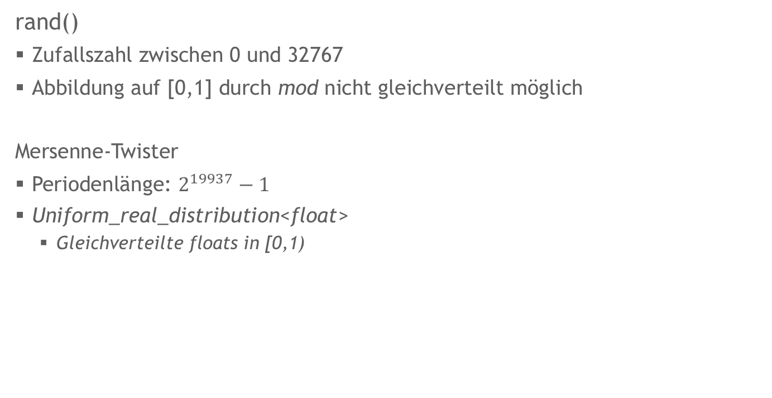
Zufallsgenerator
rand()
Zufallszahl zwischen 0 und 32767
Abbildung auf [0,1] durch mod nicht gleichverteilt möglich
Mersenne-Twister
Periodenlänge: $2^{19937}−1$
Uniform_real_distribution<float>
Gleichverteilte floats in [0,1)

Slide 19
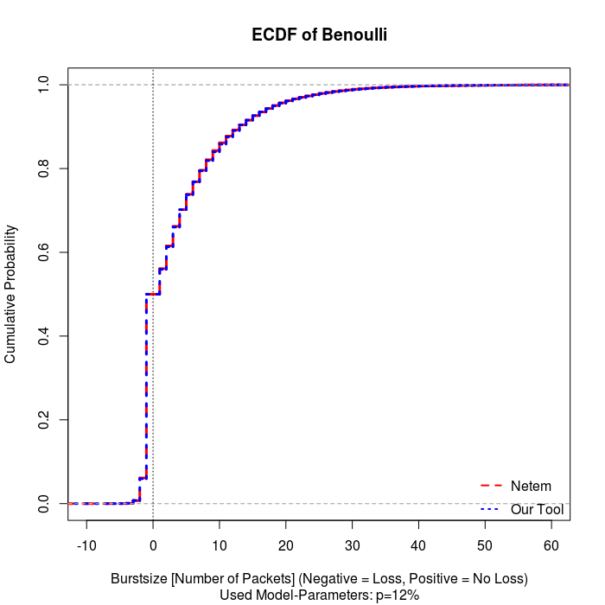
Modell-Validierung
Ergebnisse

Slide 20
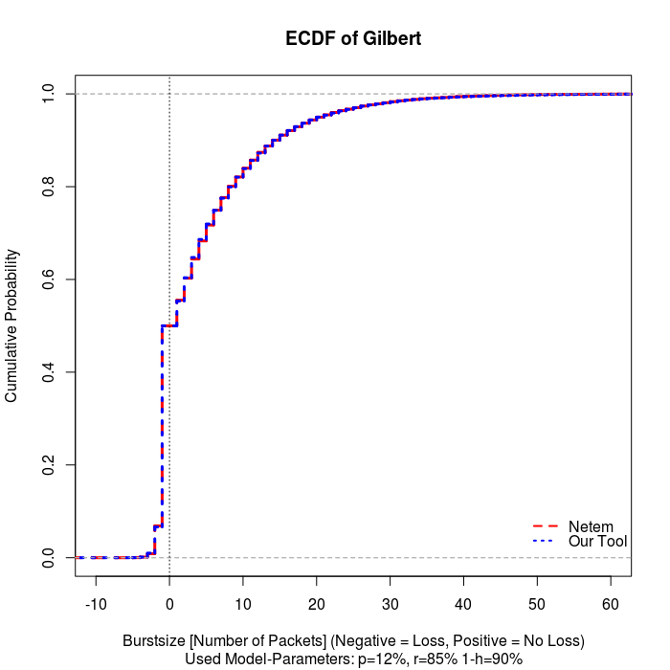
Modell-Validierung
Ergebnisse

Slide 21
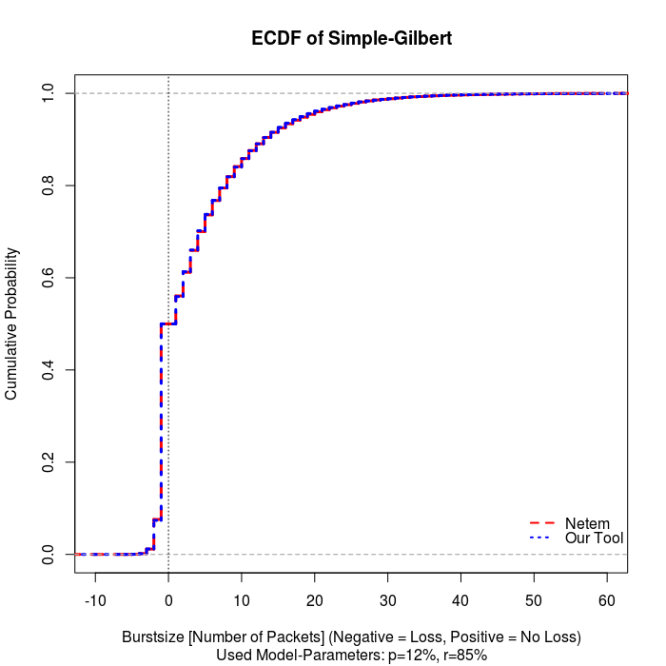
Modell-Validierung
Ergebnisse

Slide 22
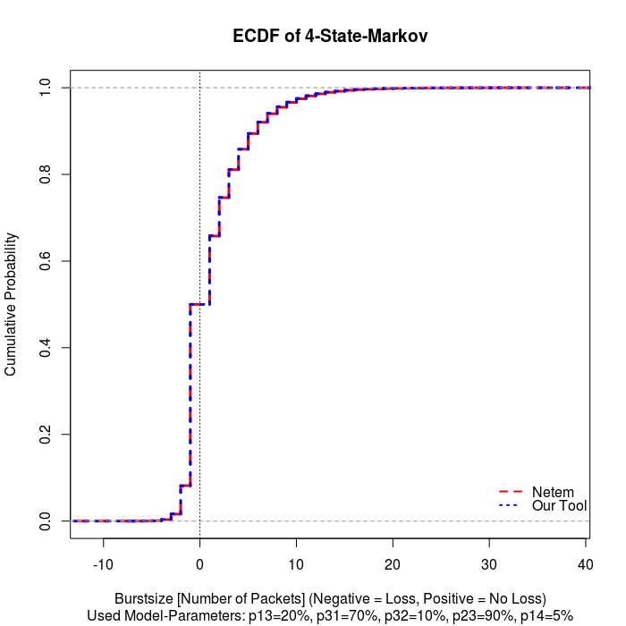
Modell-Validierung
Ergebnisse

Slide 23
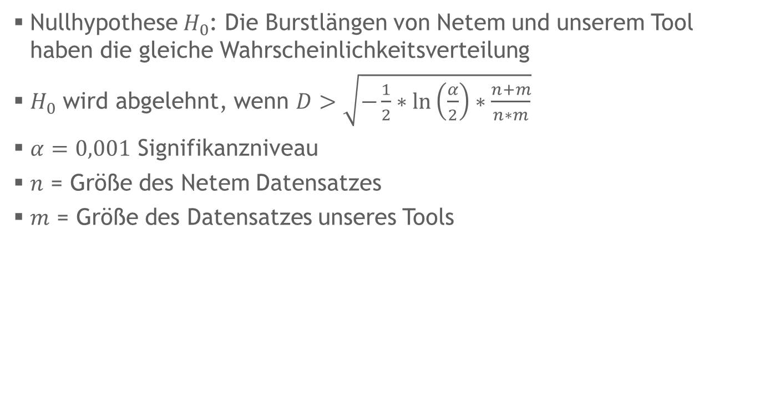
Kolmogorov-Smirnov Test
Nullhypothese $H_{0}$: Die Burstlängen von Netem und unserem Tool haben die gleiche Wahrscheinlichkeitsverteilung
$H_{0}$ wird abgelehnt, wenn $D>\sqrt{−\frac{1}{2}∗\ln\left(\frac{α}{2}\right)∗\frac{n+m}{n∗m}}$
$α=0,001$ Signifikanzniveau
$n$ = Größe des Netem Datensatzes
$m$ = Größe des Datensatzes unseres Tools

Slide 24
Kolmogorov-Smirnov Test
Modell | Datengrößen |  | D | P-Wert | Entscheidungs-wert
 | Netem | Wir
Bernoulli GEMODEL | 42878 | 42031 | 0,059245 | 2,2e-16 | 0,01338
Bernoulli RAND | 42339 | 42031 | 0,003061 | 0,989 | 0,01342
Simple Gilbert | 41767 | 41857 | 0,002146 | 1 | 0,01348
Gilbert | 38481 | 38275 | 0,003336 | 0,983 | 0,01407
Gilbert-Elliot | 66286 | 65545 | 0,003706 | 0,756 | 0,00107
Markov | 81532 | 81793 | 0,001268 | 1 | 0,00965

Slide 25
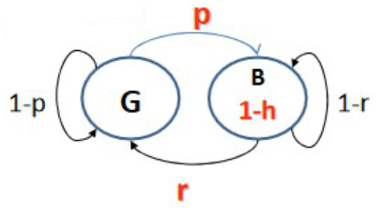

Parameterschätzung Gilbert
Erklärung – Gilberts Methode
Pattern zählen
$α=P\left(0\right)$
$b=P\left(0|0\right)$
$c=\frac{P\left(000\right)}{P\left(010\right)+P\left(000\right)}$
Parameter berechnen
$1−r=\frac{ac−b^{2}}{2ac−b\left(a+c\right)}$
$h=1−\frac{b}{1−r}$
$p=\frac{ar}{1−h−a}$
Notes:
B: P(0) = 50 mal die 0; 20 mal die 00. P(0|0) = 20/50
P(000) = Absolutanzahl wie oft das Pattern auftritt

Slide 26
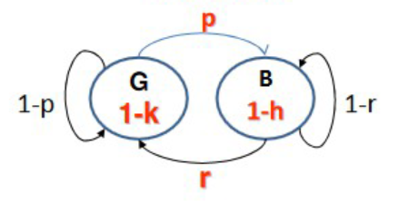
Parameterschätzung Gilbert-Elliot
Erklärung
Beispiel: gMin = 4
0011110101111100001
B G B G B

Slide 27
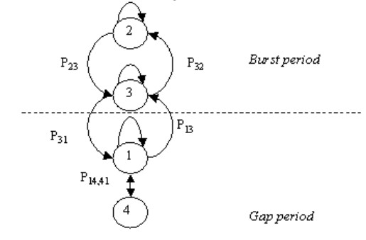
Parameterschätzung Markov
1: Paketempfang in „Gap period“
2: Paketempfang in „Burst period“
3: Paketverlust in „Burst period“
4: Paketverlust in „Gap period“

Slide 28
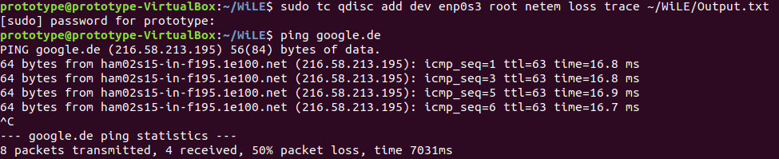
Netem Validierung

Slide 29
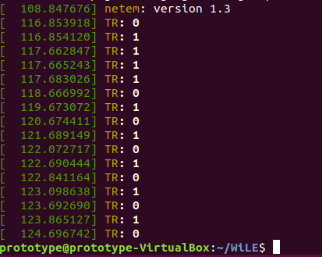
Netem Validierung

